Slide 1

开题报告：基于可解释深度学习的声波测井窜槽敏感特征反演研究
答辩人：肖俊
导 师：王华教授
日期：2025年11月27日
Notes:
尊敬的各位老师同学们大家好，我叫肖俊，我的导师是王华教授。很荣幸能够做出我的开题报告汇报，我的题目是：基于可解释深度学习的声波测井窜槽敏感特征反演研究。

Slide 2


目录
CONTENTS
技术路线
计划与预期
国内外现状
可行性与
已有成果
研究背景与意义
研究目标
与内容
Notes:
我汇报的内容可以分为以下6点，分别是研究背景与意义，在这一部分会简要介绍我研究课题的选题来源，选题背景以及意义。而后是国内外现状，在这里会介绍我的调研情况。下一部分是研究目标与内容，研究目标是针对我们想解决的问题所提出的研究目标，研究内容则是为了达成研究目标所需要做的工作。而后是技术路线，介绍了我在研究中所使用的方法。可行性与已有成果则主要展示我目前阶段的成果。最后一部分则介绍了我的研究计划以及预期。

Slide 3
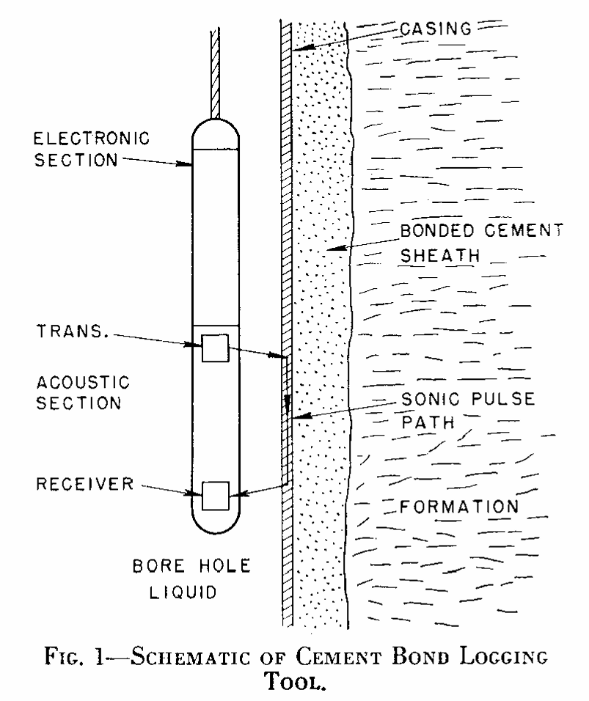
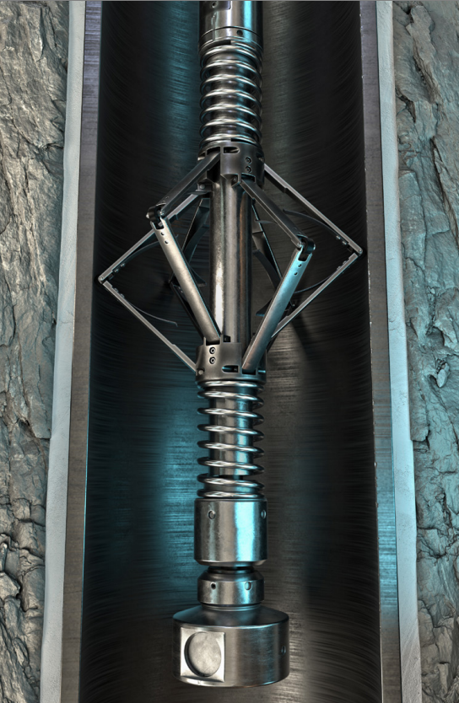
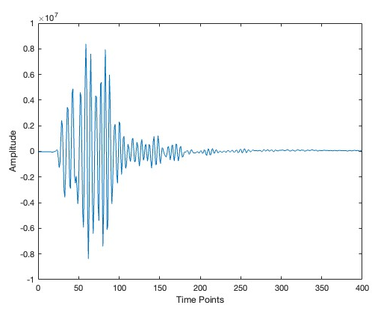
1 研究背景与意义
固井质量是油气安全的关键，窜槽（Channeling）会导致严重事故。
超声测井
声波测井
XSILMR01-Side A image
CAST Tool
CAST Image
CAST：高精度，但昂贵、覆盖窄
声波：便宜、全覆盖，但分辨率低
Notes:
首先是研究背景。一般测井流程中，我们会把一系列仪器下放到已经被水泥胶结好的井筒之中进行测井，其中固井质量是测井环节重要的一环。当我们挖出一口井后，再往井的四周浇筑水泥，而后再下放套一层套管与水泥胶结在一起，这一步是为了后续作业的安全与稳定，避免出现安全问题。固井质量指的就是水泥和地层以及套管之间的胶结质量，固井质量是油气井安全生产的“生命线”。水泥环中的窜槽（Channeling）——即流体逃逸的通道，是导致层间互通甚至井喷事故的主要元凶。
目前工业界主要有两种评价手段：
左图所示的 超声成像测井（如CAST）：其可通过探测获得高深度、方位分辨率的全方位的声阻抗值，这个值直接与胶结质量相关。可以认为超声设备是一台不断旋转的高速相机，对于每一处水泥进行拍照。它的精度极高，能看清微小裂缝，被称为“金标准”，但它成本昂贵、探测深度浅，且容易受井眼环境影响，难以全井段覆盖。
右图所示的 阵列声波测井（如XSI）：其通过一系列的声学信号收发系统获得一维时序声波信号。声波信号反映的地层信息覆盖了收发之间的深度距离以及全方位。它成本低、探测深、覆盖广，但缺点是分辨率低，且信号成分极其复杂，传统方法很难从中识别出微小的窜槽。
本课题的核心意义在于： 我们希望利用深度学习技术，建立声波信号与超声成像之间的映射关系。说得通俗点，就是“用低成本的声波数据，实现超声级别的精细化评价”，同时解决工程实际中难以量化窜槽严重程度的难题。

Slide 4
2 研国内外现状与问题
Biot 等
提出了流体饱和多孔介质中的弹性波传播理论。
Tubman 等
提出了单极子声源在套管井中的频散特性计算通用公式。
张秀梅 等
深入研究了固井质量差条件下的“泄露模式”
王华 等
出版《Borehole Acoustic Logging: Theory and Methods》专著。系统完善了多极子阵列声波测井理论。
物理驱动
1952
1984
2016
2020
Selvaraju 等
提出 Grad-CAM 可视化技术。打破了深度学习的“黑箱”，为物理可解释性提供了工具。
Tan & Le 等
提出 EfficientNetV2。通过复合缩放实现了更快的训练速度和更高的参数效率
He 等
提出残差网(ResNet)。解决了深层网络训练退化问题
深度学习引入
2016
2017
2021
Notes:
在工作前期我们调研了国内外研究现状。这个领域的发展主要经历了两个阶段：
第一阶段是物理驱动。从Biot提出多孔介质理论，到Tubman推导套管井频散公式，再到我的导师王华教授团队深入研究总结随钻测井理论，物理理论已相对成熟。 第二阶段是深度学习引入。随着ResNet、EfficientNet等模型的出现，AI开始被用于测井曲线重构。
但是，目前存在一个关键的工程瓶颈： 在实际的垂直井测井中，声波仪器和超声仪器之间存在未知的相对旋转角度。这就导致我们无法像做普通图像识别那样，把声波信号和超声图像进行“点对点”的像素级匹配。这就是所谓的“方位角失配（Azimuth Mismatch）”问题。这是本课题要解决的核心挑战。

Slide 5
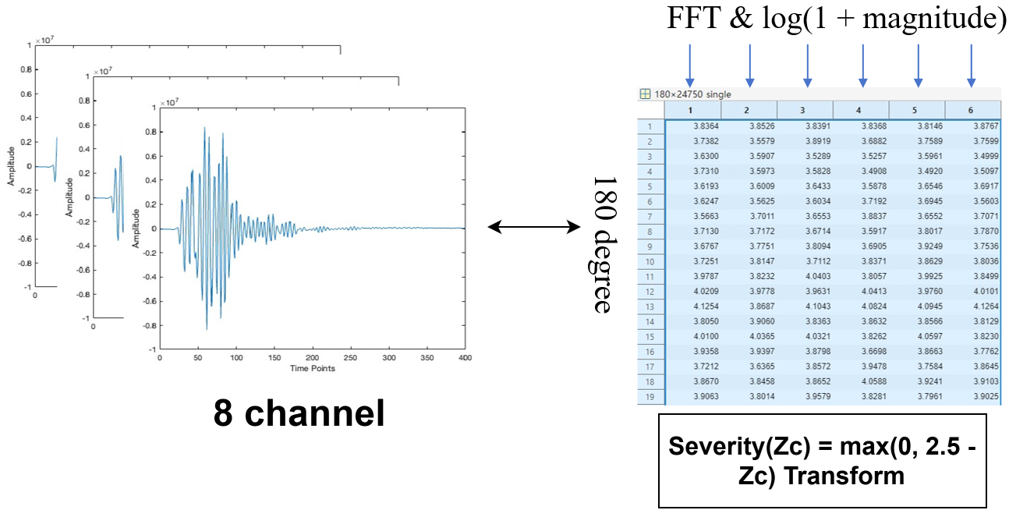
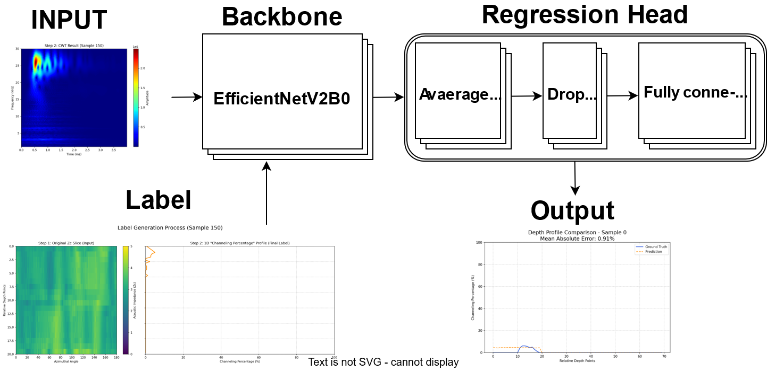
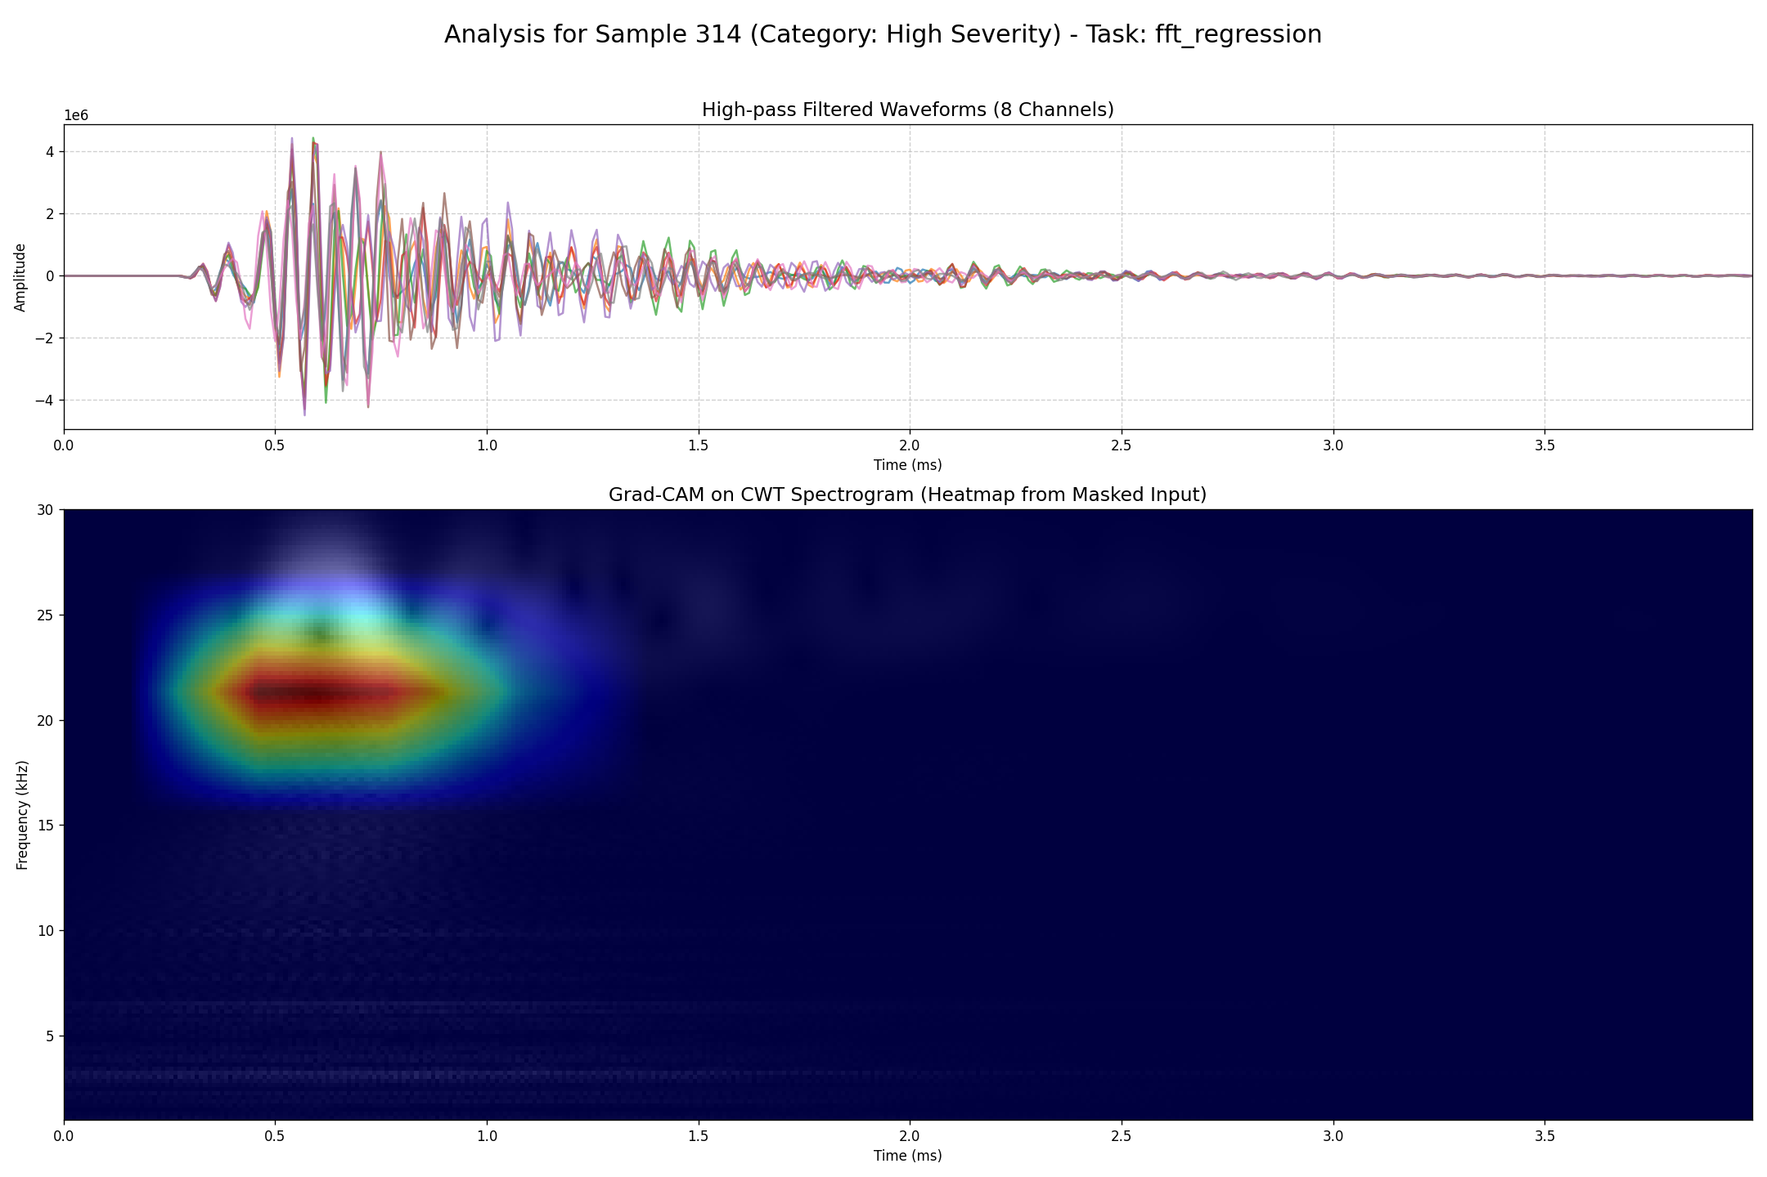
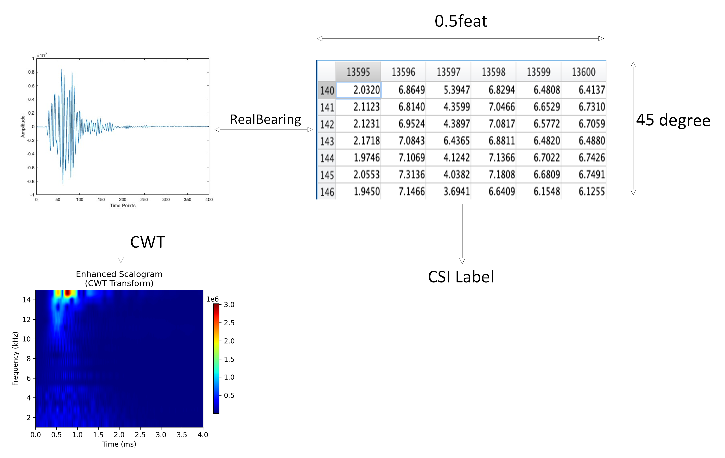
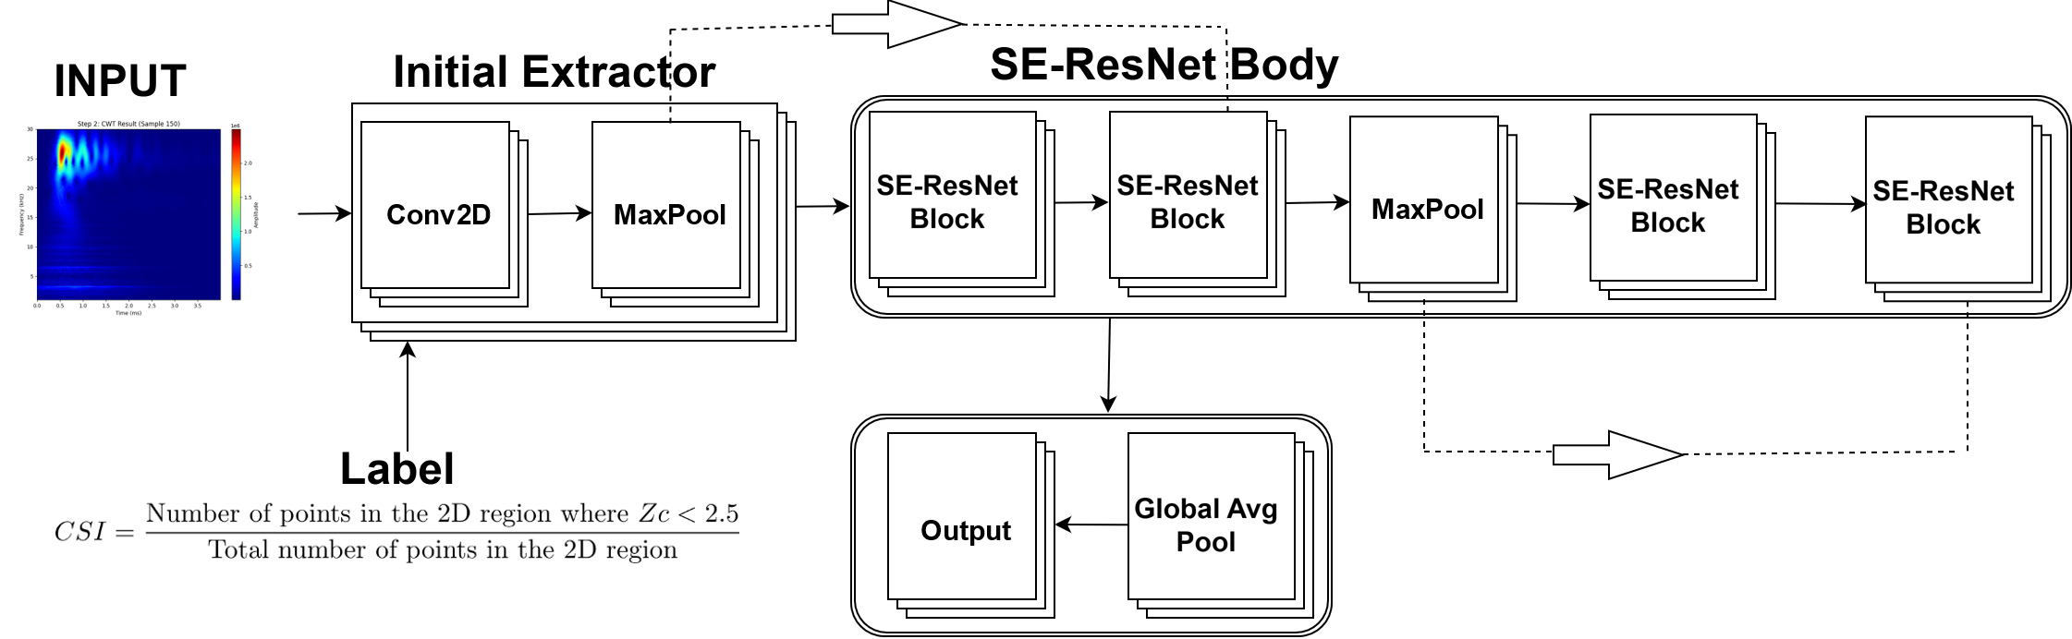
3 研究目标与内容
1
研究目标
数据构建
模型构建
机理揭示
构建“声波-超声”高分辨率监督数据集
提出FFT频谱回归与1D剖面回归模型，解决方位失配问题。
利用Grad-CAM定位窜槽敏感频段，打开AI黑箱。
物理引导的数据驱动评价框架
Notes:
对于这么一个项目，我们需要利用好超声数据和声波数据，把超声数据当作金标准来分析声波数据，就需要首先解决两者数据之间方位角失配的问题。所以第一步就是进行数据构建，利用高分辨率超声数据构建监督数据集，从根本上解决方位失配问题。还有尝试使用不存在方位角失配的数据，但是该数据受其他影响比如偏心，正在研究中。而后是进行模型构建，建立一套物理引导的数据驱动评价框架，提出FFT频谱回归与1D剖面回归模型，解决方位失配问题。最后一个是机理揭示，我们不只做黑箱预测，还要利用 Grad-CAM 技术打开AI黑箱，定位出声波中对窜槽最敏感的频段，验证物理规律。

Slide 6
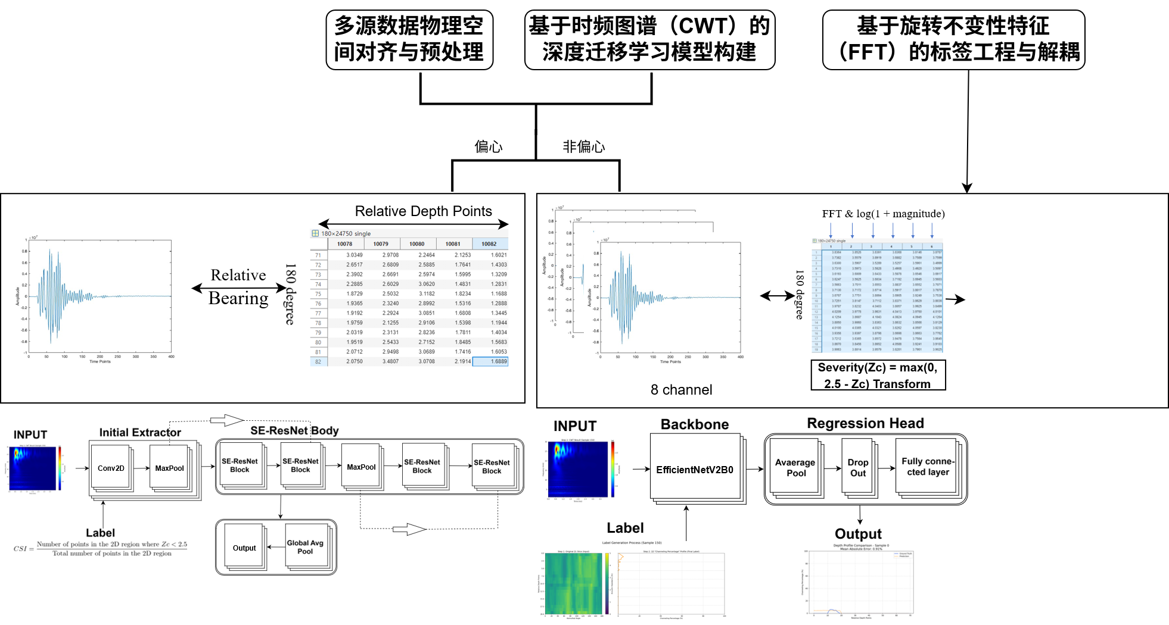
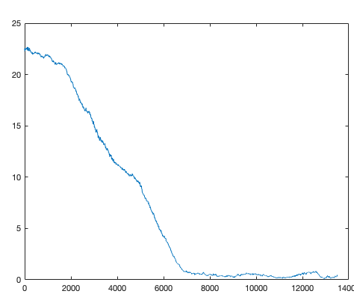
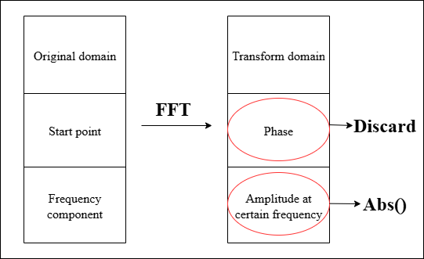
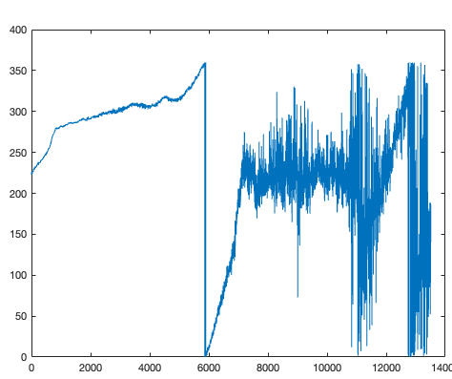
3 研究目标与内容
2
研究内容
Inc
Relative Bearing
Notes:
对应于研究目标的研究内容如图所示，对于前面所提到的研究目标，对应的研究内容则是多源数据物理空间对齐与预处理，基于时频图谱（CWT）的深度迁移学习模型构建，基于旋转不变性特征（FTT）的标签工程与解耦。
挖的井眼由于受到地质结构以及钻头等自身的影响会存在一定的偏心等情况。偏心会影响测井设备所测得的数据质量。因此数据可以分为偏心状态下和非偏心状态下，右上的Inc图则反映了井眼在深度轴上的偏心严重程度，纵轴为角度；右下的Relative Bearing图则是仪器整体的零角度刻度点和井眼低边的相对角度差，这个值准确的时候则可以精准匹配超声与声波之间的角度关系，不准确的时候则无法匹配超声和声波之间的角度对应关系。对于偏心深度区间下多源数据物理对齐的方式较为简单，但是需要考虑偏心所带来的影响，这就涉及到题目以外的研究内容了，后续有进展可以考虑纳入毕业论文的研究内容中。而对于非偏心深度区间，就是我这次毕业论文的主要部分，我采取了如图的多源数据物理空间对齐与预处理方式，并围绕该方法构造了基于时频图谱(CWT)的深度迁移学习模型构建。其中标签的获得方式则是基于旋转不变性特征（FFT）的标签工程与解耦。

Slide 7
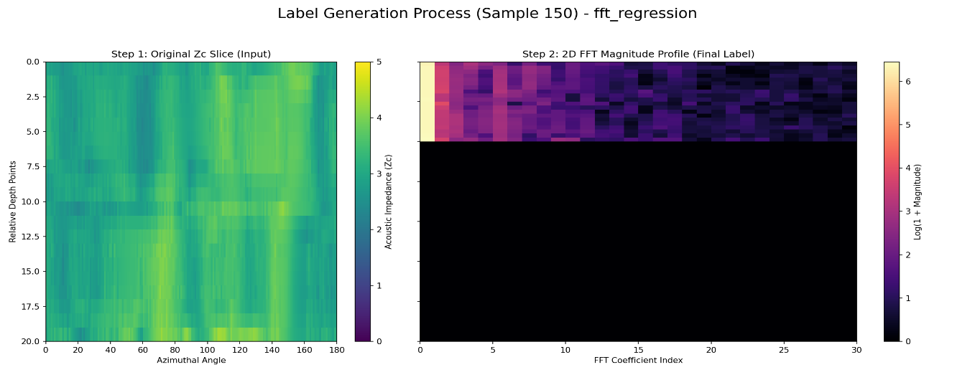

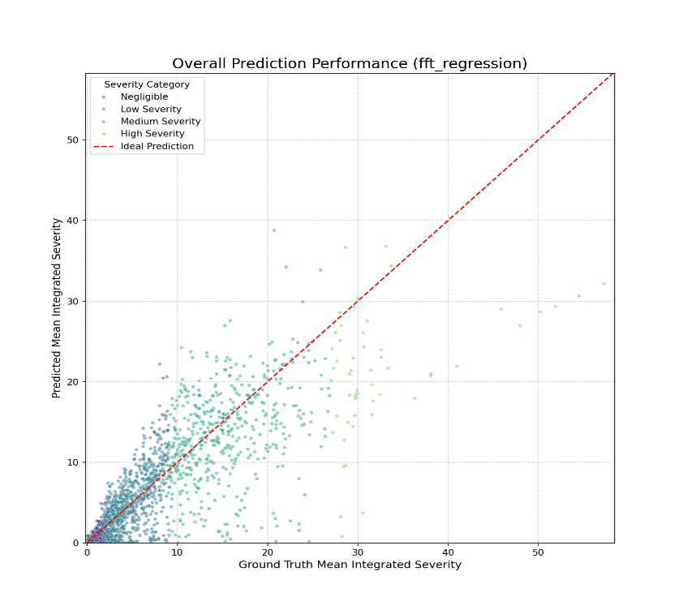
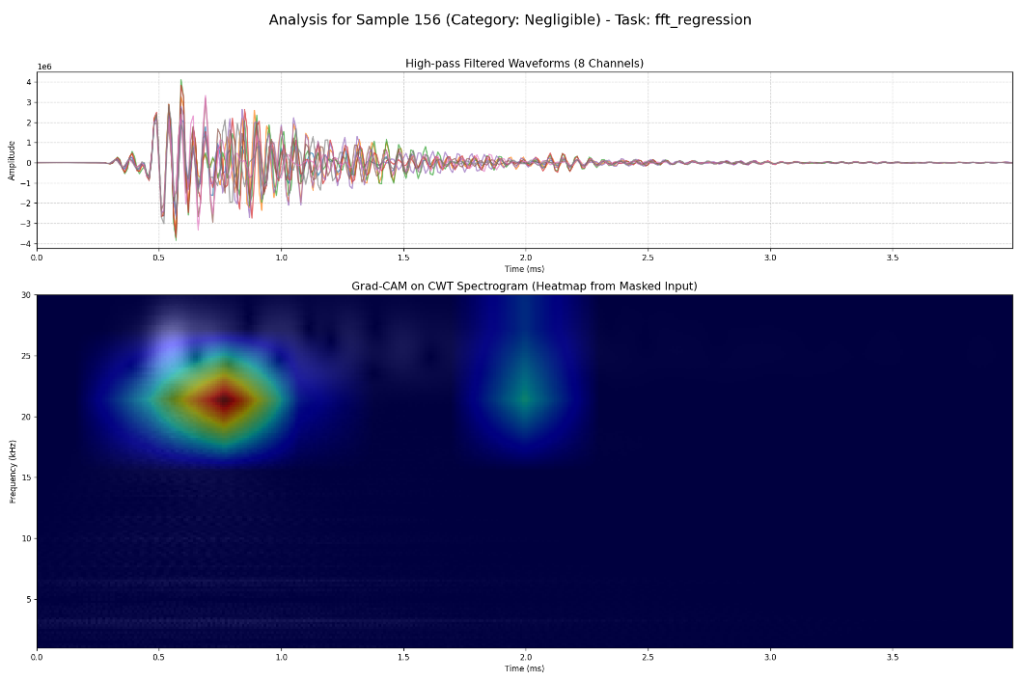
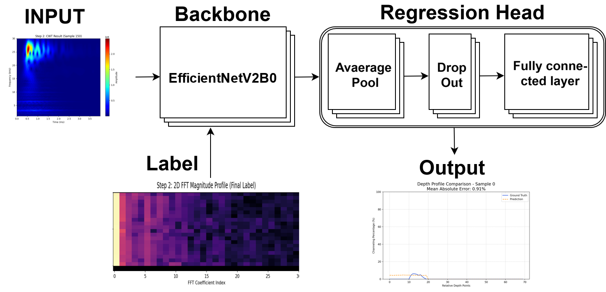
4 技术路线
1
标签生成
总体技术路线图
预处理
Grad-CAM 解释
构建模型

Slide 8
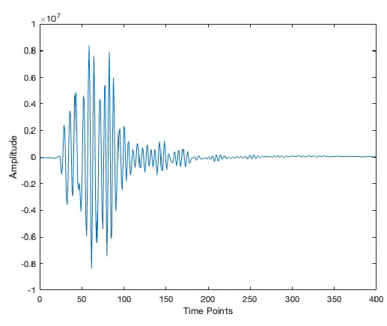
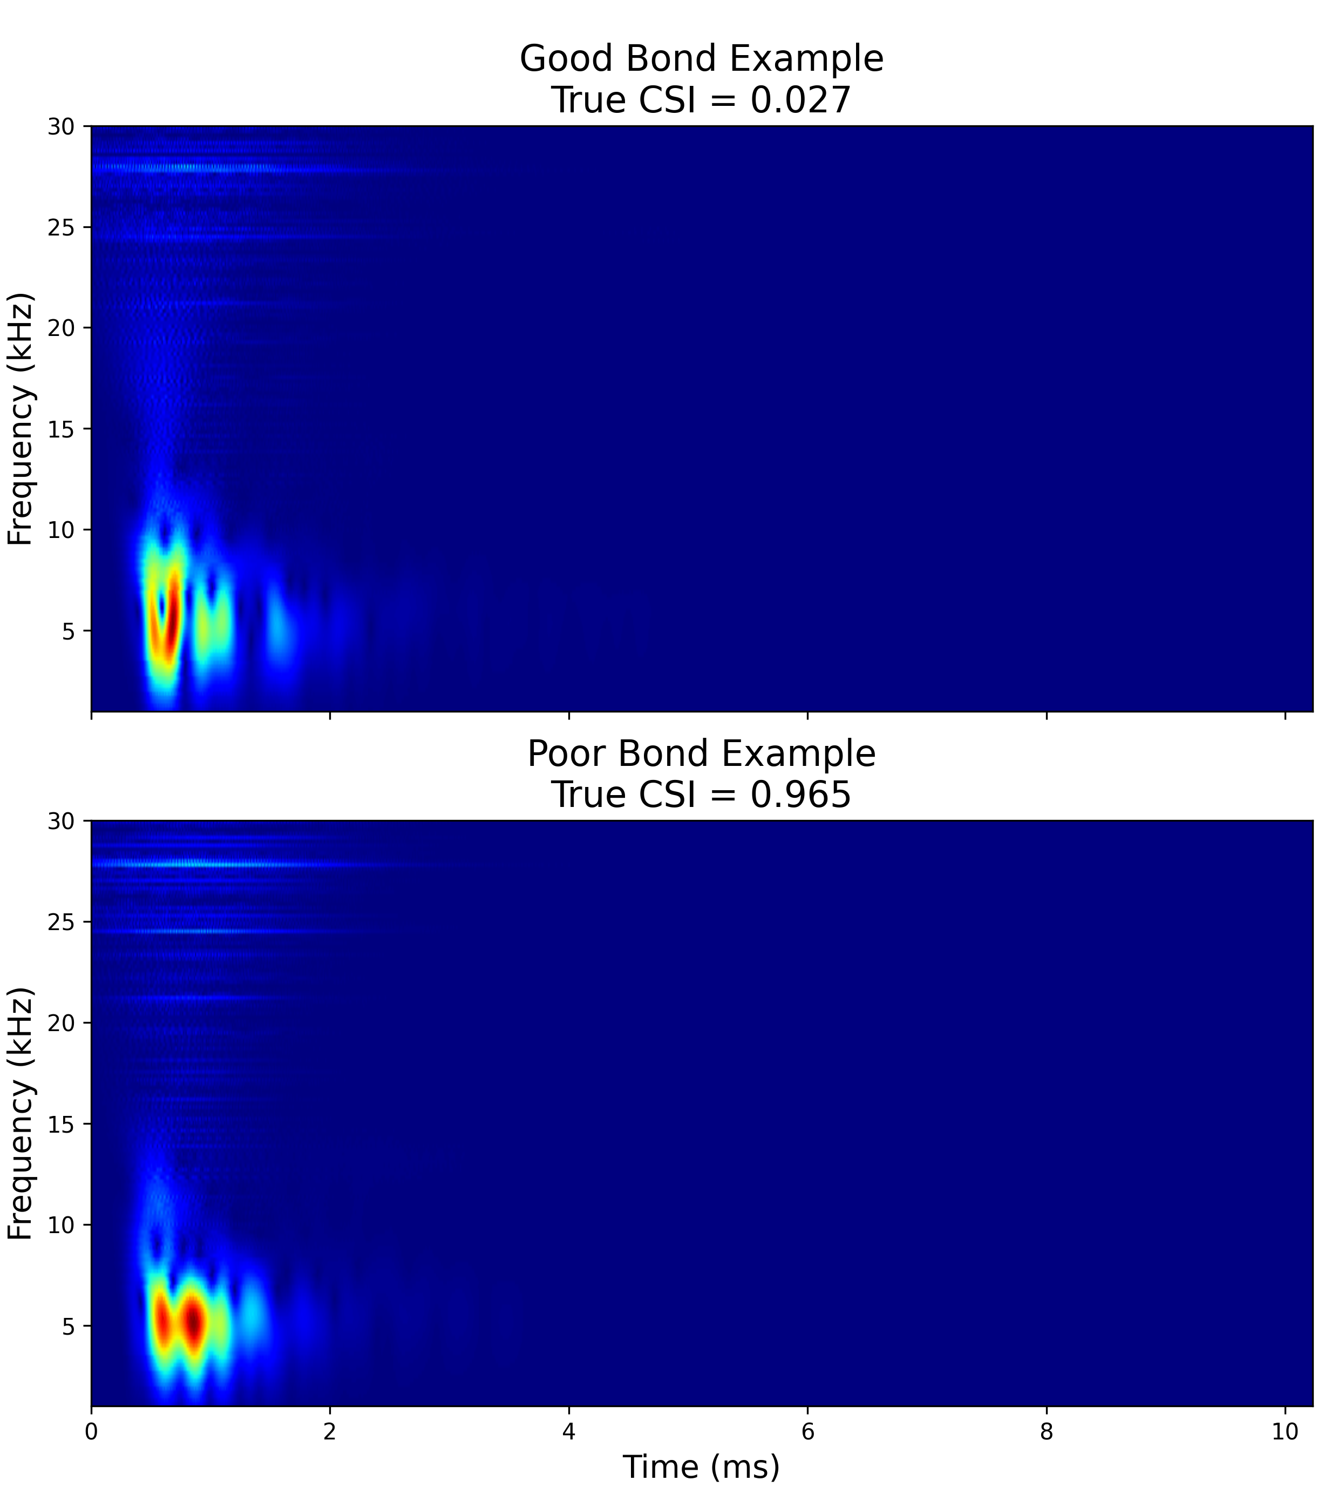
4 技术路线
2
特征工程：CWT
CWT特征提取：
采用复Morlet小波
覆盖1kHz-30kHz频带
包含150个尺度
高维时频特征构建采用复Morlet小波（cmor1.5-1.0）对8方位阵列声波信号进行连续小波变换（CWT），生成包含丰富时频信息的张量数据（150尺度×400时间步）
CWT
原始声波波形
CWT二维尺度图

Slide 9
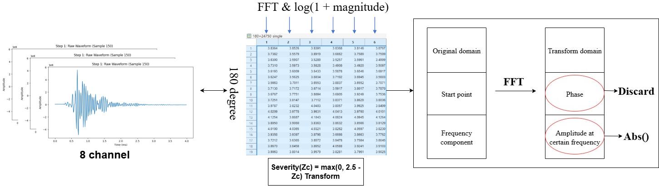
4 技术路线
3
标签处理：FFT幅度谱回归
第一步：超声数据严重度变换
数据对象：基于8个方位接收器（全覆盖360°）及其收发深度间隔对应的二维切片。
变换公式：Severity(Zc) = max(0, 2.5 - Zc)
具体操作：
声阻抗 (Zc) > 2.5 的点：统一置为 0。
声阻抗 (Zc) < 2.5 的点：取差值（例如 Zc=2.3转换为 0.2）。
第二步：方位向FFT与对数变换
沿方位角方向对超声数据应用快速傅里叶变换 (FFT)，获取FFT系数。
对系数应用对数变换 (Log Transform) 以压缩动态范围。
第三步：特征保留与解耦
保留幅度 (Magnitude) ：提取方位上的结构特征信息。
丢弃相位 (Phase) ：忽略具体位置信息（实现旋转不变性）。
标签
处理

Slide 10
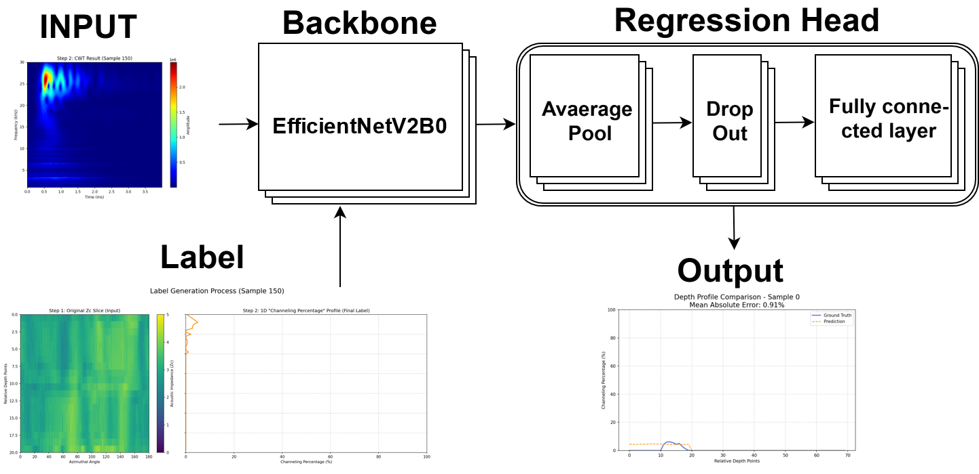
4 技术路线
4
模型架构
主干：EfficientNetV2-B0（迁移学习，加载ImageNet权重）。
策略：伪影掩码 (Artifact Masking) ：在训练中强制屏蔽前0.3ms的CWT边缘伪影，防止模型作弊。
损失函数：Huber Loss（鲁棒回归）。

Slide 11
4 技术路线
5
可解释性分析(Grad-CAM)
Grad-CAM：基于梯度的类激活映射
核心原理：利用反向传播的梯度信息来确定图像区域的重要性。
流程解析：
获取特征与梯度：提取最后一层卷积特征图 ，计算类别分数对其的梯度。
计算权重：将梯度进行全局平均池化 (GAP)，得到各特征通道的重要性权重 。
生成热力图：对特征图进行加权求和，并应用 ReLU 激活，得到最终的定位热力图。
利用 Grad-CAM 反向追踪模型注意力。
发现：模型高度关注20-25kHz的高频成分和0.5-1.0ms的早到波。
意义：验证了模型学到的是物理规律，而非噪声。

Slide 12
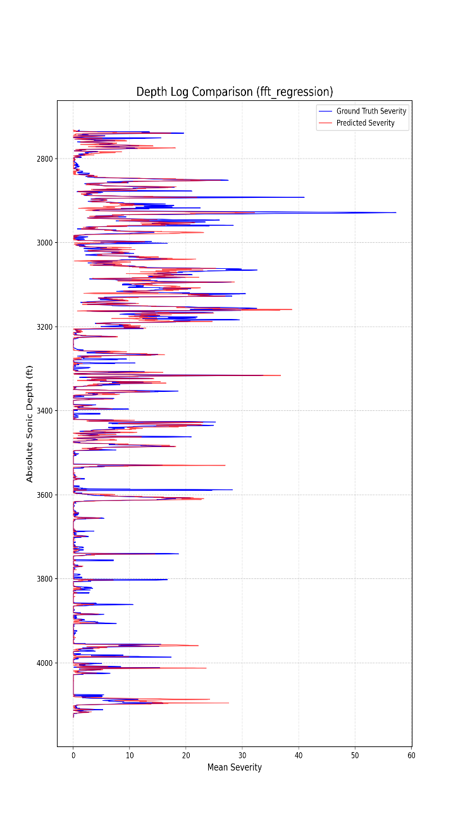
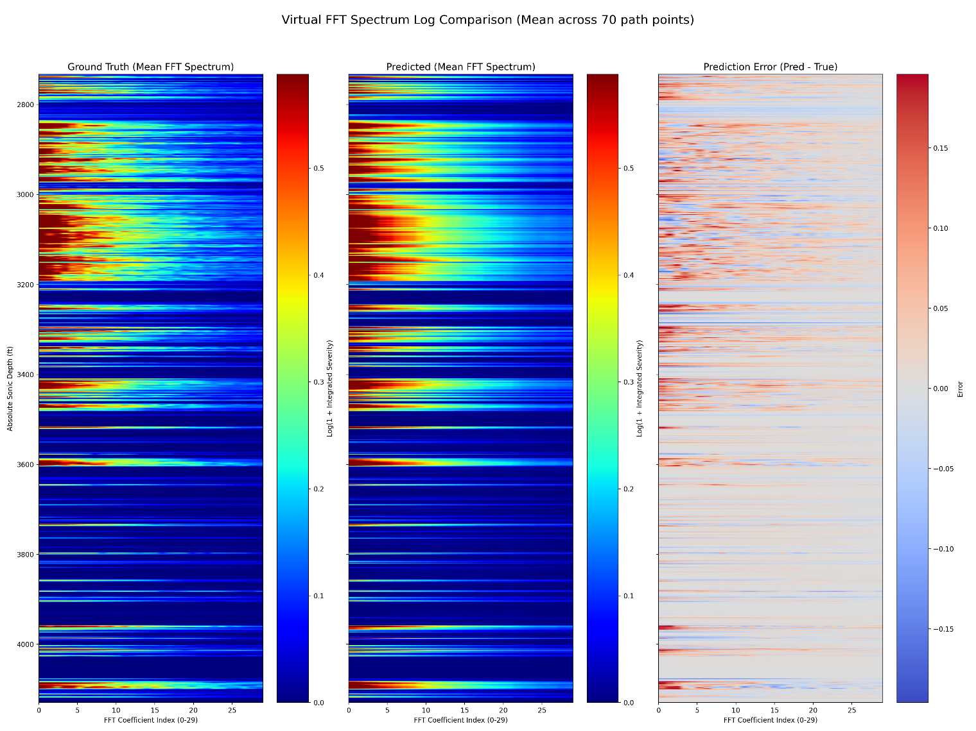
5 可行性与已有成果
1
已有成果：预测性能验证
模型预测性能散点图
沿深度平均预测图
沿深度FFT预测图
模型在水泥胶结良好时的预测性能表现较好；然而，固井条件越差，模型的预测性能就越差。

Slide 13
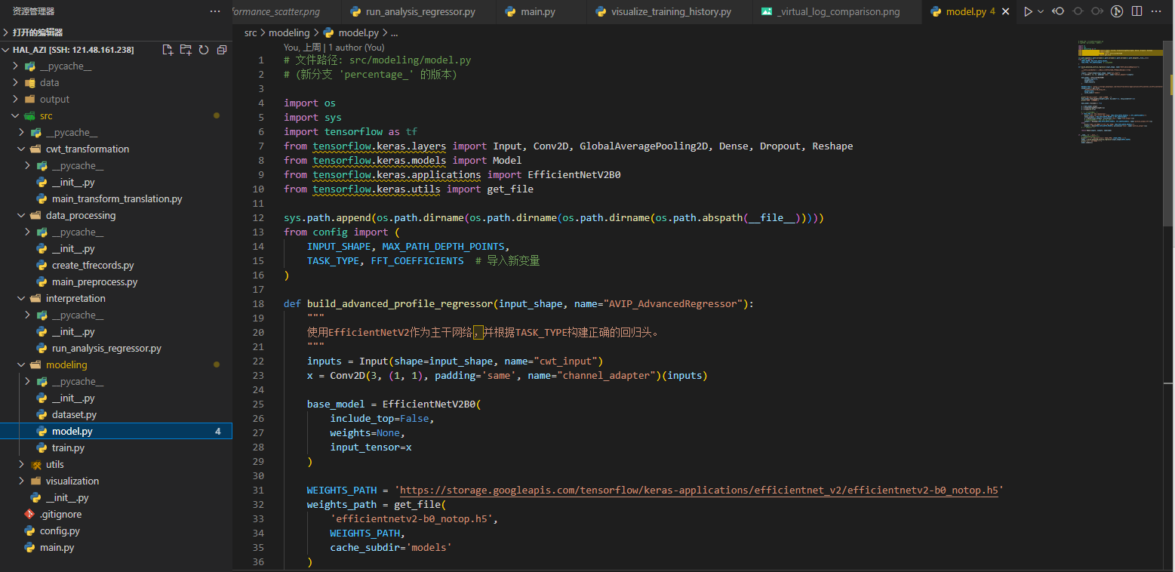
5 可行性与已有成果
2
已有成果：代码与工程实现
已搭建完整的端到端深度学习框架。
代码已开源/版本管理，具备极高的复现性和扩展性。

Slide 14
5 研究计划
2026.01-2026.02
文献调研，搭建数据处理与深度学习代码框架，验证基线模型。
2026.03-2026.07
优化FFT频谱回归模型，调整超参数（如FFT系数截断长度、Loss权重），进一步提升预测精度，解决局部过拟合问题。
2026.08-2026.12
开展大规模的可解释性分析实验。批量生成Grad-CAM热力图，统计敏感特征的频带分布，结合声学理论撰写物理机理分析章节。
2027.01-2027.03
整理实验数据与图表，撰写硕士学位论文，准备答辩。
2022.05
准备毕业答辩

Slide 15
5 预期结果
一套完整的声波测井窜槽智能检测软件代码库
（包含预处理、训练、可视化模块）
预期成果
(2) 发表高水平论文1篇
(3) 完成毕业论文
总结
总结性观点之三，条目根据您的需求请酌情增减。

Slide 16
演示完毕 感谢聆听
答辩人：肖俊
导 师：王华教授

